Slide 1
Bridging the gap between training and inference for neural machine translation
2019.10.30

Slide 2
传统的神经机器翻译有两个问题：
exposure bias （训练和测试时所用的上文信息不同的问题）
训练时： 测试时：

Slide 3
传统的神经机器翻译有两个问题：
overcorrection（过度矫正）
当模型在第三个位置预测出’abide’时，为了让这句话的loss最小，模型之后会预测’with the rule’，但是’abide with the rule’是错误的，正确的应该是’abide by the rule’。

Slide 4
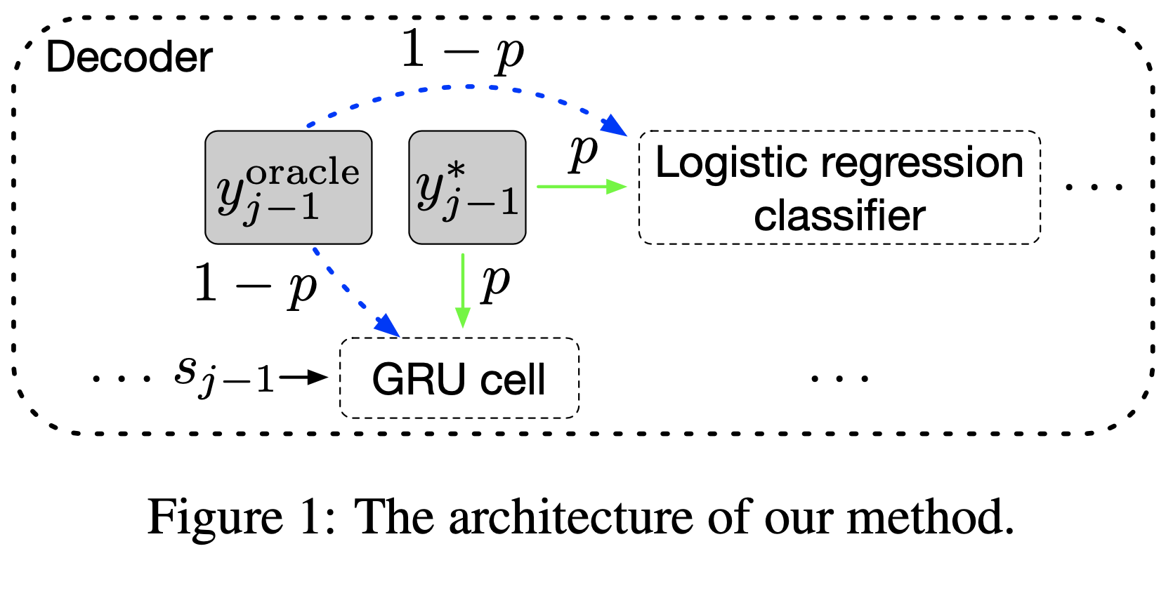
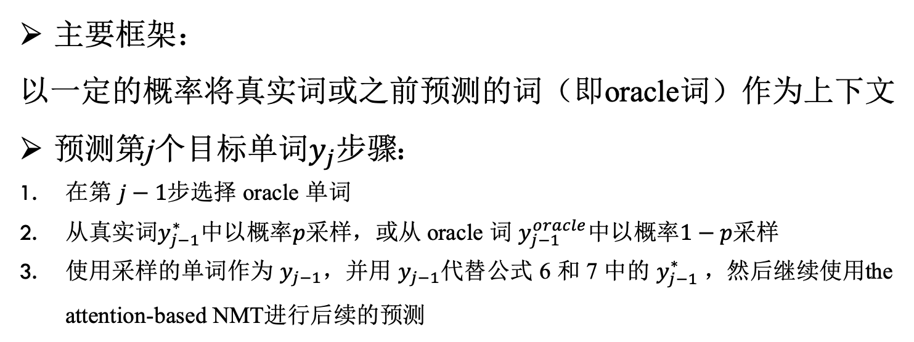
本文方法：
主要框架：
以一定的概率将真实词或之前预测的词（即oracle词）作为上下文
预测第j个目标单词$y_{j}$步骤:
在第 $j−1$步选择 oracle 单词
从真实词$y_{j−1}^{∗}$中以概率$p$采样，或从 oracle 词 $y_{j−1}^{oracle}$中以概率$1−p$采样
使用采样的单词作为 $y_{j−1}$，并用 $y_{j−1}$代替公式 6 和 7 中的 $y_{j−1}^{∗}$，然后继续使用the attention-based NMT进行后续的预测

Slide 5
Oracle Word的选择
word-level oracle(WO)
每个时间步采用词级别的greedy search来生成oracle word
sentence-level oracle(SO)
采用beam-search，扩大搜索空间，用句子级别的衡量指标(如：BLEU)对beam-search的结果进行排序

Slide 6
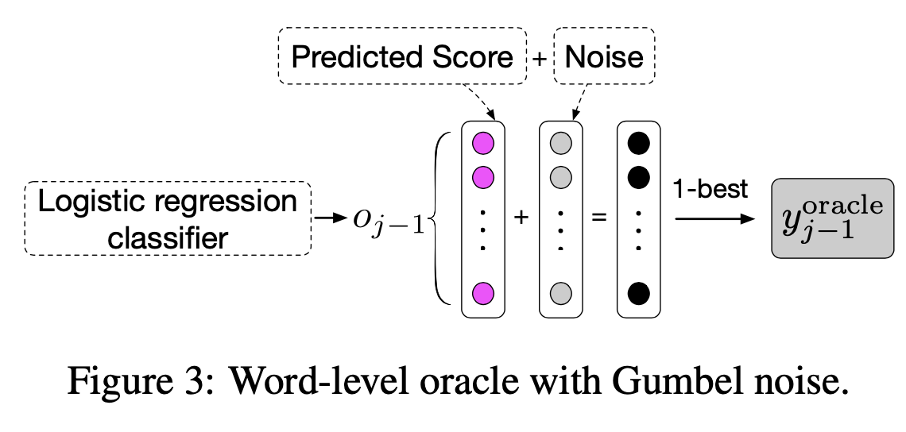
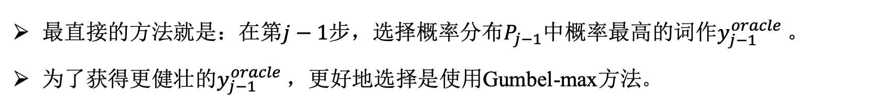
一、word-level oracle
最直接的方法就是：在第$j−1$步，选择概率分布$P_{j−1}$中概率最高的词作$y_{j−1}^{oracle} 。$
为了获得更健壮的$y_{j−1}^{oracle}$，更好地选择是使用Gumbel-max方法。

Slide 7
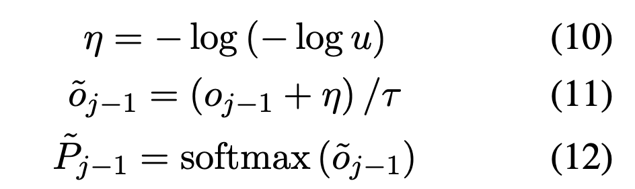
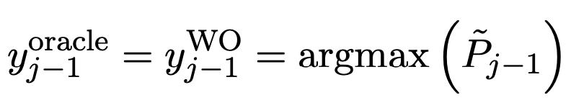
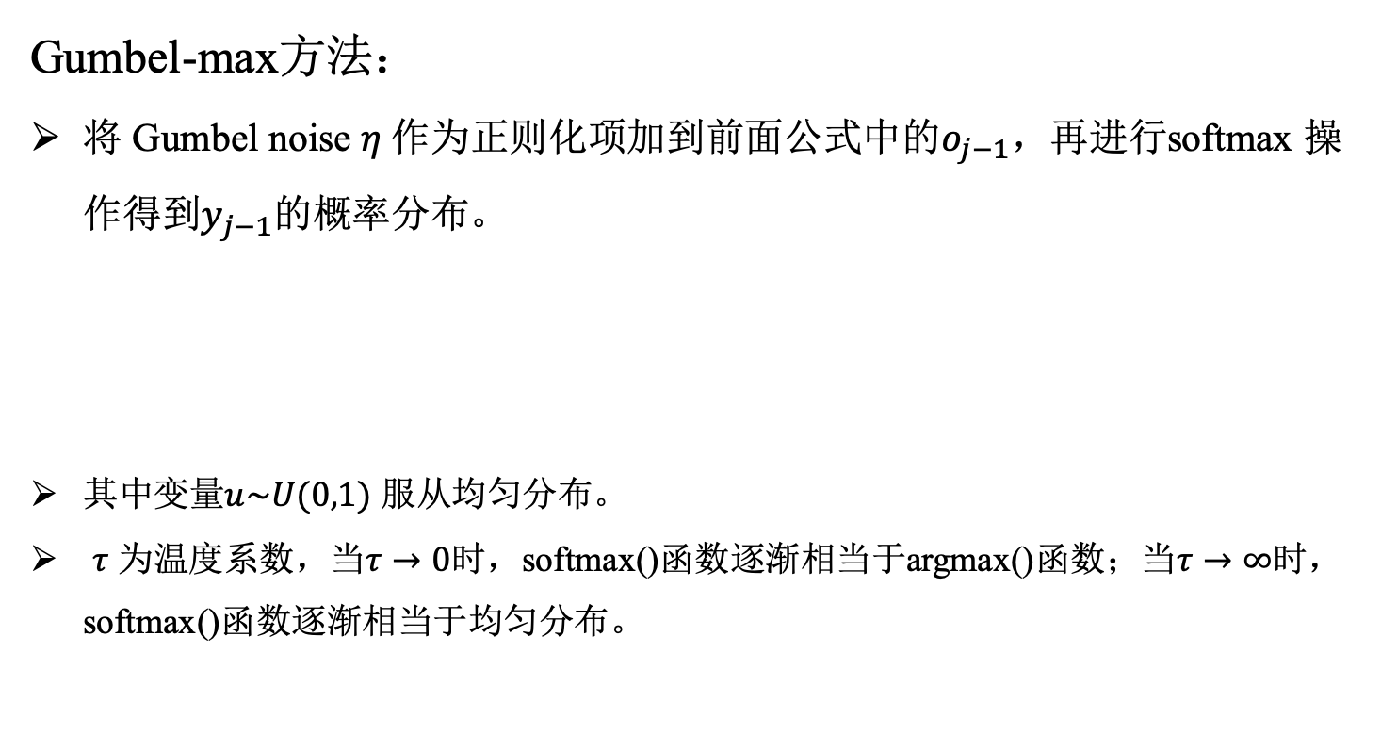
一、word-level oracle
Gumbel-max方法：
将 Gumbel noise $η$作为正则化项加到前面公式中的$o_{j−1}$，再进行softmax 操作得到$y_{j−1}$的概率分布。
其中变量$u\sim U(0,1)$ 服从均匀分布。
$τ$ 为温度系数，当$τ→0$时，softmax()函数逐渐相当于argmax()函数；当$τ→∞$时，softmax()函数逐渐相当于均匀分布。

Slide 8
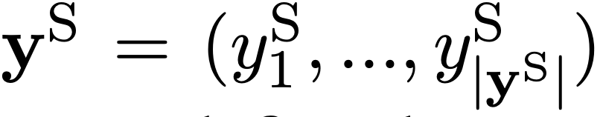
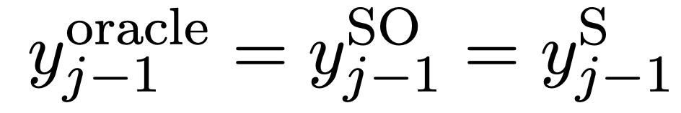
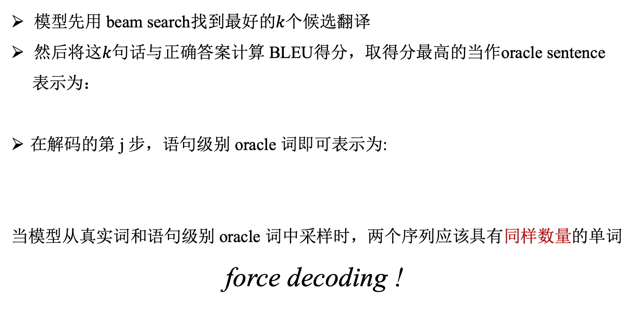
二、sentence-level oracle
模型先用 beam search找到最好的$k$个候选翻译
然后将这$k$句话与正确答案计算 BLEU得分，取得分最高的当作oracle sentence
表示为：
在解码的第 j 步，语句级别 oracle 词即可表示为:
当模型从真实词和语句级别 oracle 词中采样时，两个序列应该具有同样数量的单词
force decoding !

Slide 9
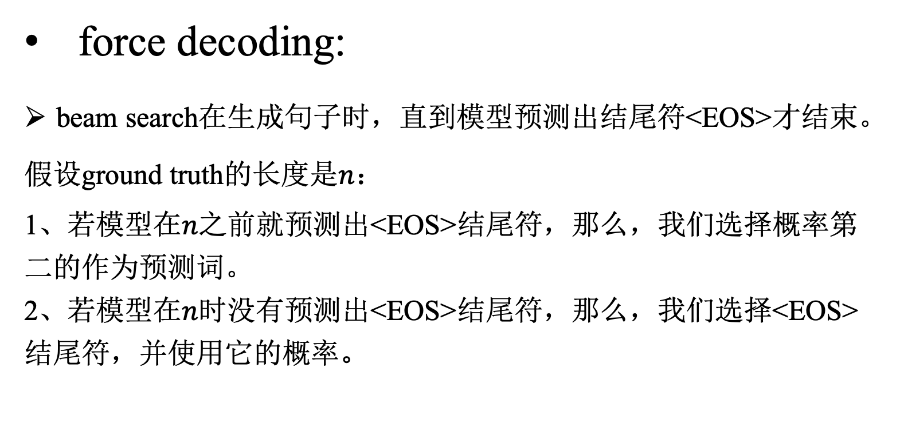
二、sentence-level oracle
force decoding:
beam search在生成句子时，直到模型预测出结尾符<EOS>才结束。
假设ground truth的长度是$n$：
1、若模型在$n$之前就预测出<EOS>结尾符，那么，我们选择概率第二的作为预测词。
2、若模型在$n$时没有预测出<EOS>结尾符，那么，我们选择<EOS>结尾符，并使用它的概率。

Slide 10
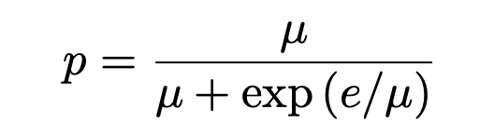
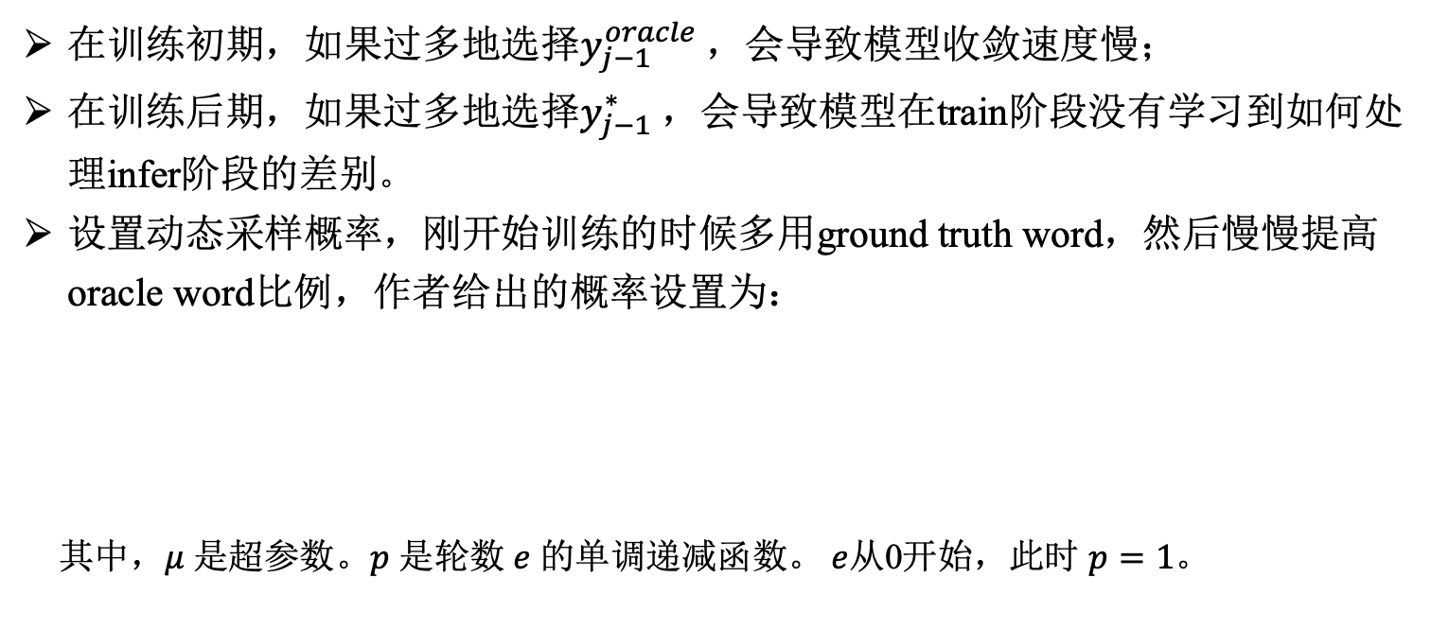
Sampling with Decay(衰减采样)
在训练初期，如果过多地选择$y_{j−1}^{oracle}$，会导致模型收敛速度慢；
在训练后期，如果过多地选择$y_{j−1}^{∗}$，会导致模型在train阶段没有学习到如何处理infer阶段的差别。
设置动态采样概率，刚开始训练的时候多用ground truth word，然后慢慢提高oracle word比例，作者给出的概率设置为：
其中，$μ$是超参数。$p$是轮数$e$的单调递减函数。$e$从0开始，此时 $p=1。$

Slide 11
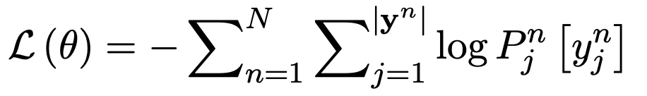
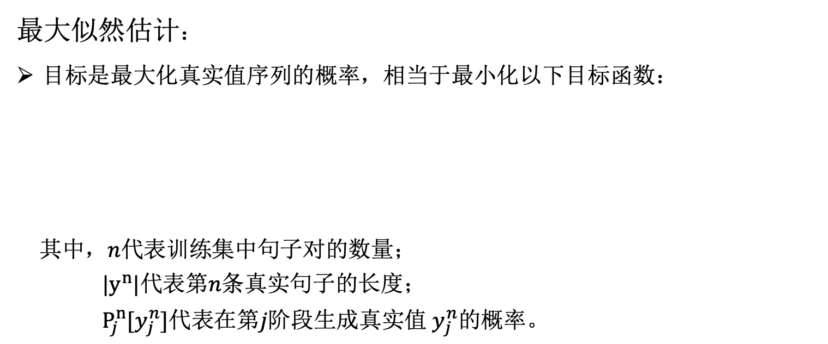
Training(训练)
最大似然估计：
目标是最大化真实值序列的概率，相当于最小化以下目标函数：
其中，$n$代表训练集中句子对的数量；
$|y^{n}|代表$第$n$条真实句子的长度；
$P_{j}^{n}[y_{j}^{n}]代表$在第$j$阶段生成真实值${ y}_{j}^{n}$的概率。

Slide 12
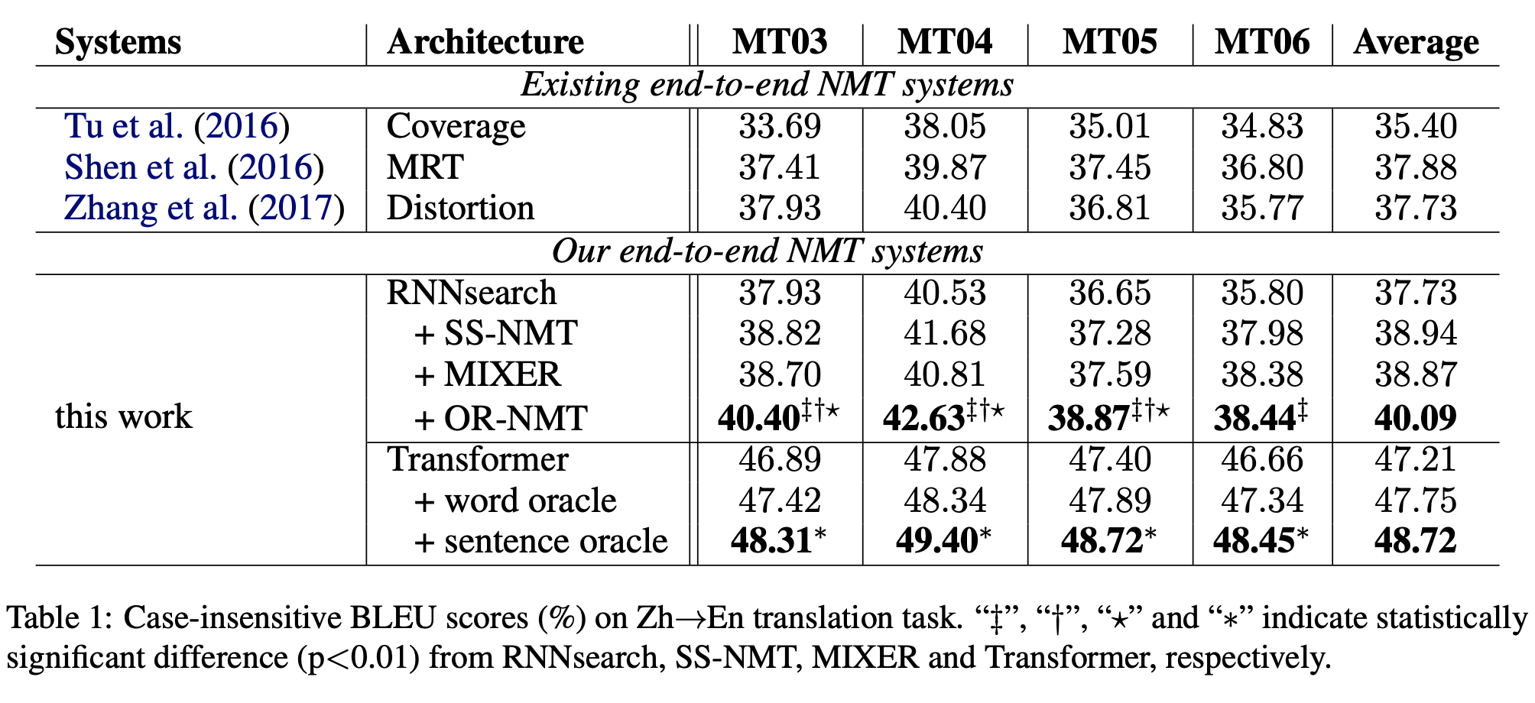
Experiments(实验)
中译英实验结果：

Slide 13
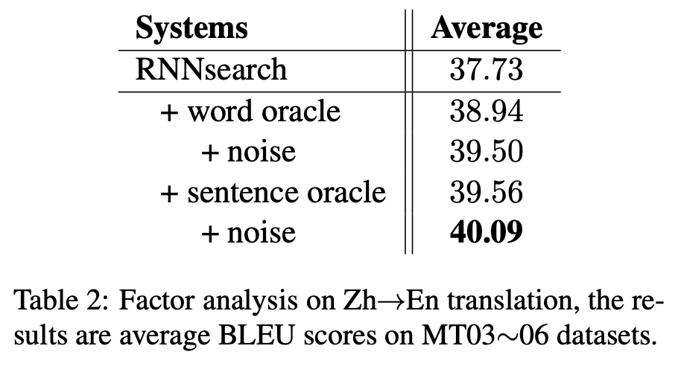
Experiments(实验)
因素分析实验结果：
解决overcorrection问题策略：
Word-level oracle
Sentence-level oracle
Oracle选择中结合Gumble noise

Slide 14
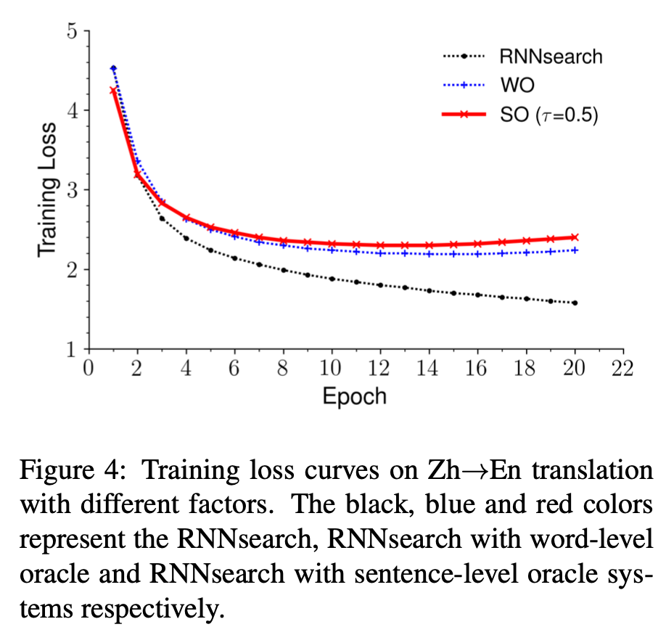
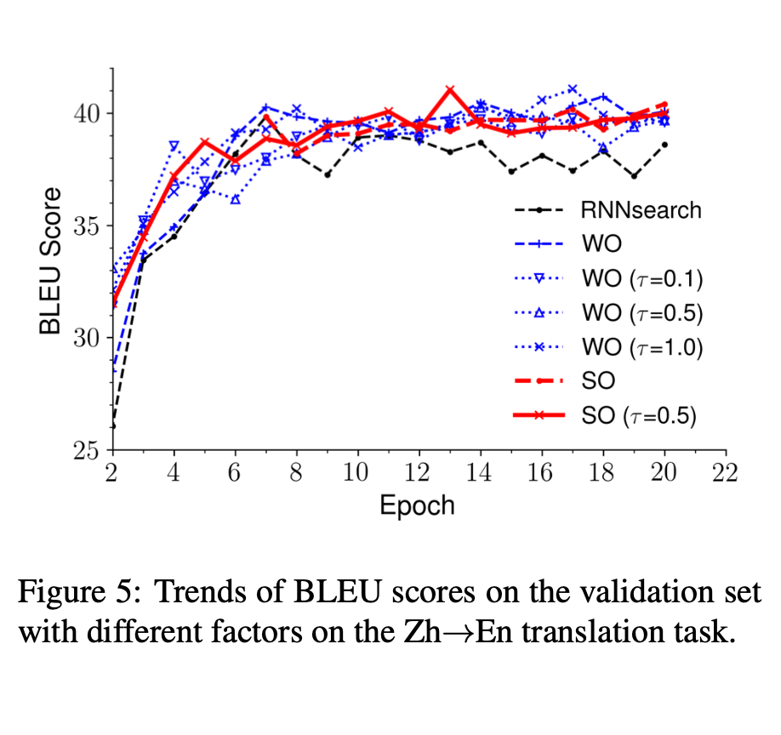
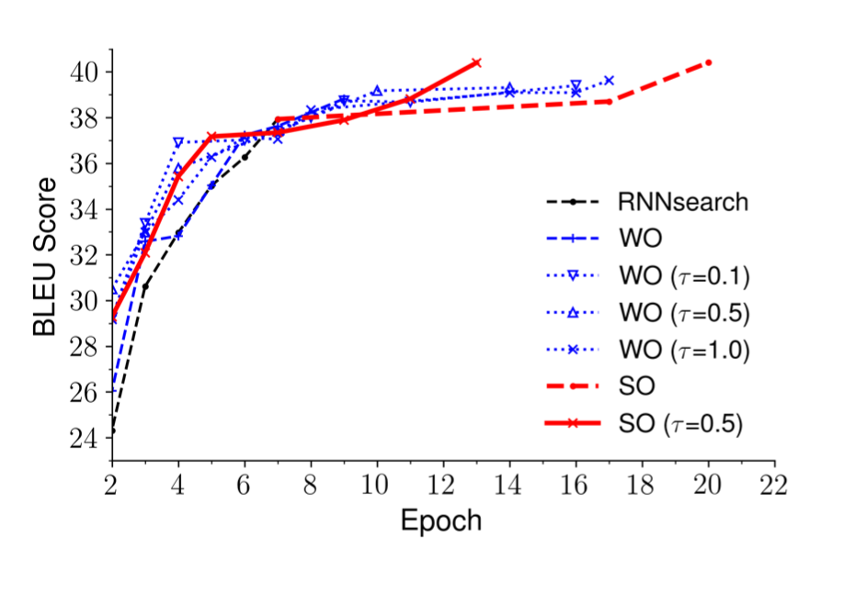
Experiments(实验)
收敛性：
图1 训练损失曲线 图2 验证集上BLEU分数变化趋势 图3 MT03测试集上BLEU分数变化趋势

Slide 15
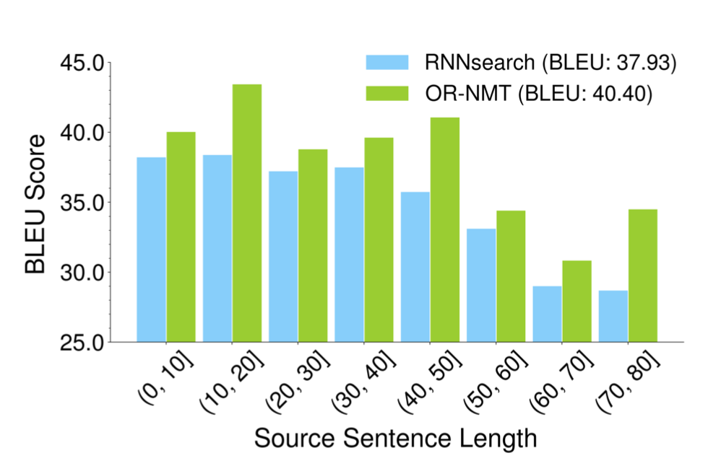
Experiments(实验)
序列长度：
论文的方法在所有的区间都对 baseline
有较大的提升
对于长度越长的提升越大，说明exposure
bias在长句子表现更明显
语句级别oracle可以减轻长句子过度矫正
图4 MT03测试集不同长度源语句模型表现对比

Slide 16
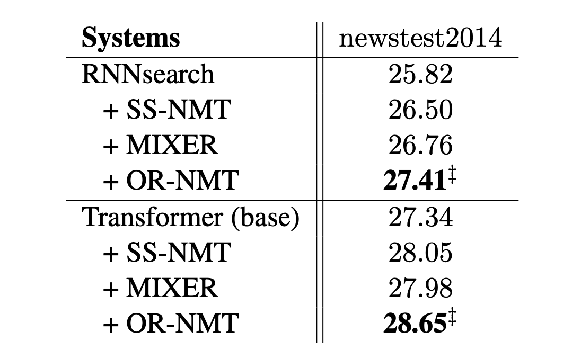
Experiments(实验)
英译德实验结果：
结论：
论文方法大大提升了基线模型的表现，并且优于其他相关方法。
论文模型对不同语言之间的翻译均有效。

